Slide 1


Analyzing eCommerce Business Performance with SQL
Created by:
Muhammad Fu’ad Saifuddin
Email :
muh.fuad.saifuddin@gmail.com
Linkedin : www.linkedin.com/in/muhammad-fuad-saifuddin
I am a physics engineering graduate from Gadjah Mada University and currently working as a research and development team at PT Indonesia Nikka Chemicals, and currently handling with the development of an environmentally friendly peroxide stabilizer agent.
I have an interest on Machine Learning and seeking for the opportunity to work as a data scientist. I recently completed my data science and machine learning specialization non-degree education program at Rakamin Academy with an Excellent Grade. My final project is about loan risk prediction based on customer behavior using classification supervised learning. You can check it at my github on this following link:
https://github.com/fuad-saifuddin/

Slide 2
Overview
“Dalam suatu perusahaan mengukur performa bisnis sangatlah penting untuk melacak, memantau, dan menilai keberhasilan atau kegagalan dari berbagai proses bisnis. Oleh karena itu, dalam paper ini akan menganalisa performa bisnis untuk sebuah perusahan eCommerce, dengan memperhitungkan beberapa metrik bisnis yaitu pertumbuhan pelanggan, kualitas produk, dan tipe pembayaran.”

Slide 3
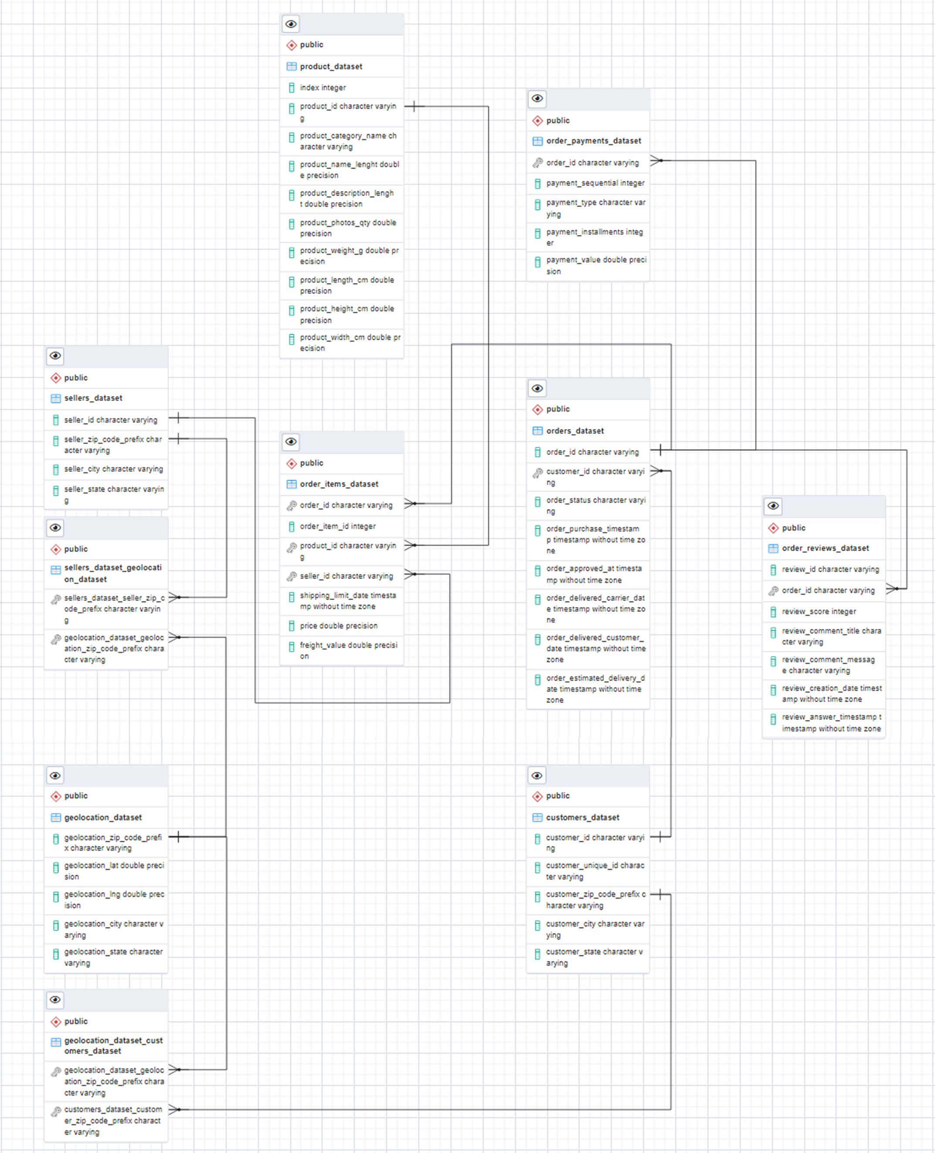
Data Preparation
Pada Task 1 (Data Preparation) ini, kami membuat database pada sistem komputer kami menggunakan Software PostgreSQL. Pembuatan database dimulai dengan menginisiasi database baru pada server database yang ada di local PC kami. Selanjutnya kami mendefinisikan masing masing tabell yang akan dibuat pada database berdasarkan dataset eCommerce yang diberikan. Dataset berisikan 8 tabel sebagai berikut:
customers_dataset
sellers_dataset
product_dataset
geolocation_dataset
order_dataset
order_items_dataset
order_payment_dataset
order_review dataset
Selanjutnya kami lakukan screening data menggunakan phyton untuk mengetahui tipe data masing masing kolom pada semua tabel. Lalu dilakukan analisa untuk menentukan hubungan antar tabel. Hubungan antar tabel tersebut digambarkan menggunakan feature generare ERD pada software PostgreSQL sebagaimana grafik di sebelah kanan berikut :

Slide 4
Data Preparation
Analisa hubungan antar tabel pada grafik ERD dapat dijabarkan sebagai berikut :
customers_dataset berhubungan secara one to many dengan order_dataset dimana satu customer dapat melakukan order lebih dari satu kali.
sellers_dataset berhubungan secara one to many dengan order_items_dataset dimana satu seller dapat menjual lebih dari 1 items
product_dataset berhubungan secara one to many dengan order_items_dataset dimana satu jenis produk dapat terjual lebih dari 1 kali
geolocation_dataset berhubungan secara many to many dengan sellers_dataset dan customers_dataset dimana pada satu lokasi zip code dapat terdapat lebih dari satu seller dan atau customers, selain itu pada satu wilayah zip code seller dan customer dapat terdapat lebih dari satu titik data lokasi.
order_dataset berhubungan secara one to many dengan order_review dataset dimana satu order dapat memuat lebih dari 1 review (tergantung jumlah item per ordernya).
order_dataset berhubungan secara one to many dengan order_items_dataset dimana dalam satu order dapat berisikan lebih dari 1 items.
order_dataset berhubungan secara one to many dengan order_payment_dataset dimana dalam satu kali order dapat dilakukan pembayaran hybrid menggunakan lebih dari satu metode atau lebih dari satu kali pembayaran.
Lihat atau Download ERD disini :
https://drive.google.com/file/d/1_dune79-rg8pI0i-qKGynCRXvJoQNs6i/view?usp=sharing
Query selengkapnya dapat dilihat disini :
https://docs.google.com/document/d/17MrCJPY-lm7p6OvuUaKZuZr9OTWkE94PbmlJKCaRdUo/edit?usp=sharing

Slide 5
Annual Customer Activity Growth Analysis
CUSTOMER ACTIVITY DATA PER YEAR
Year | Average Monthly Active Customer | Number New Customer | Average Order Frequency
2016 | 110 | 329 | 1
2017 | 3758 | 45101 | 1
2018 | 5401 | 54011 | 1
Query selengkapnya dapat dilihat disini :
https://docs.google.com/document/d/17MrCJPY-lm7p6OvuUaKZuZr9OTWkE94PbmlJKCaRdUo/edit?usp=sharing

Slide 6
Annual Customer Activity Growth Analysis
Adanya peningkatan rata-rata jumlah monthly active customer setiap tahunnya dari tahun 2016 hingga 2018

Slide 7
Annual Customer Activity Growth Analysis
Meskipun jumlah monthly active customer cenderung mengalami peningkatan setiap bulannya, akan tetapi pada bulan September 2018 dan Oktober 2018, jumlah monthly active customer mengalami penurunan yang sangat drastis jika dibandingkan pada bulan Agustus 2018

Slide 8
Annual Customer Activity Growth Analysis
Terdapat peningkatan jumlah pelanggan baru setiap tahunnya dari tahun 2016 hingga 2018

Slide 9
Annual Customer Activity Growth Analysis
Rata-rata order frequency per tahun sangatlah rendah, dimana rata-rata pelanggan hanya membeli sekali dalam satu tahun

Slide 10
Annual Product Category Quality Analysis
TOTAL ANNUAL REVENUE AND CANCELED ORDER
Year | Annual Revenue | Number of Canceled Order
2016 | 46653.7 | 13
2017 | 6921535.2 | 204
2018 | 8451584.8 | 244
Query selengkapnya dapat dilihat disini :
https://docs.google.com/document/d/17MrCJPY-lm7p6OvuUaKZuZr9OTWkE94PbmlJKCaRdUo/edit?usp=sharing

Slide 11
Annual Product Category Quality Analysis
Meskipun terdapat kenaikan jumlah canceled order dari tahun 2016 hingga 2018, akan tetapi jumlah revenue mengalami peningkatan yang jauh lebih besar setiap tahunnya

Slide 12
Annual Product Category Quality Analysis
MOST FREQUENTLY CANCELED PRODUCT CATEGORY
YEAR | RANK | NUMBER OF CANCELED ORDER | PRODUCT CATEGORY
2016 | 1 | 3 | toys
 | 2 | 2 | sports_leisure
 | 2 | 2 | telephony
 | 2 | 2 | perfumery
 | 2 | 2 | health_beauty
2017 | 1 | 22 | sports_leisure
 | 2 | 15 | housewares
 | 3 | 14 | auto
 | 3 | 14 | toys
 | 5 | 12 | watches_gifts
 | 5 | 12 | computers_accessories
2018 | 1 | 27 | health_beauty
 | 2 | 23 | sports_leisure
 | 2 | 23 | computers_accessories
 | 4 | 22 | housewares
 | 5 | 14 | toys
Produk dengan kategori Toys dan Sport Leissure selalu masuk dalam Top 5 Most Frequently Canceled Product Category dari tahun 2016 hingga 2018

Slide 13
Annual Product Category Quality Analysis
PRODUCT CATEGORY WITH THE HIGHEST ANNUAL REVENUE
YEAR | RANK | REVENUE | PRODUCT CATEGORY
2016 | 1 | 1436.35 | sports_leisure
 | 2 | 459.14 | auto
 | 3 | 394.55 | toys
 | 4 | 327.25 | telephony
 | 5 | 324.31 | perfumery
2017 | 1 | 6599.42 | watches_gifts
 | 2 | 5173.91 | sports_leisure
 | 3 | 5090.71 | auto
 | 4 | 4885.07 | computers_accessories
 | 5 | 4868.4 | cool_stuff
2018 | 1 | 10285.08 | cool_stuff
 | 2 | 3445.75 | computers_accessories
 | 3 | 2801.59 | sports_leisure
 | 4 | 2754.07 | housewares
 | 5 | 2568.57 | health_beauty
Produk dengan kategori Sport Leissure selalu masuk dalam Top 5 Product Category with The Highest Annual Revenue dari tahun 2016 hingga 2018

Slide 14
Analysis of Annual Payment Type Usage
NUMBER TRANSACTION OF PAYMENT TYPE
Payment Type | Total Transaction
Credit Card | 76505
Boleto | 19784
Voucher | 3866
Debit Card | 1528
Not Defined | 3
Query selengkapnya dapat dilihat disini :
https://docs.google.com/document/d/17MrCJPY-lm7p6OvuUaKZuZr9OTWkE94PbmlJKCaRdUo/edit?usp=sharing

Slide 15
Analysis of Annual Payment Type Usage
Credit Card dan Boleto merupakan metode pembayaran yang paling banyak digunakan secara keseluruhan dari tahun 2016 hingga tahun 2018

Slide 16
Analysis of Annual Payment Type Usage
NUMBER TRANSACTION OF PAYMENT TYPE
Year | Credit Card | Boleto | Voucher | Debit Card | Not Defined
2016 | 258 | 63 | 23 | 2 | 0
2017 | 34568 | 9508 | 3027 | 422 | 0
2018 | 41969 | 10213 | 2725 | 1105 | 3
Query selengkapnya dapat dilihat disini :
https://docs.google.com/document/d/17MrCJPY-lm7p6OvuUaKZuZr9OTWkE94PbmlJKCaRdUo/edit?usp=sharing

Slide 17
Analysis of Annual Payment Type Usage
Credit Card dan Boleto merupakan metode pembayaran yang paling banyak digunakan setiap tahunnya di tahun 2016 hingga tahun 2018

